Slide 1
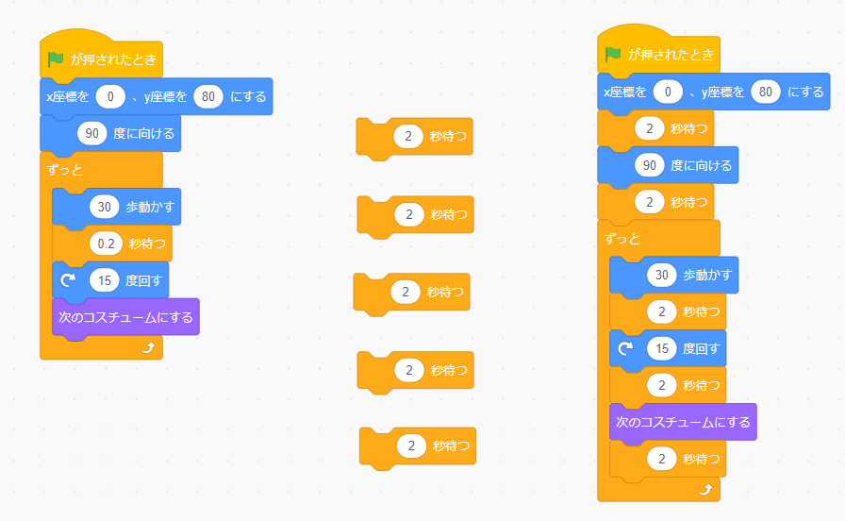
作品を作るコツ（３）
バグを見つける時には、
「２秒待つ」の命令を入れて！

